Slide 1
Итоги продаж сети «Северный кофе» за III квартал 2026 года

Slide 2
Структура презентации: итоги и планы
Ключевые финансовые показатели III квартала
Анализ каналов продаж и географии
Драйверы роста и сезонные факторы
Стратегия и план действий на IV квартал

Slide 3
Выручка выросла на 12% до 47,3 млн руб.
Рост выручки
+12% к II кварталу
47,3 млн руб. за III кв.

Slide 4


Выручка росла каждый месяц квартала

Slide 5





Рост обеспечен увеличением трафика
Пробито 134 150 чеков за квартал

Slide 6




Средний чек вырос до 353 руб.

Slide 7
Доставка выросла на 41%, предзаказ обогнал корпоративные
Доставка: +41% к прошлому кварталу
Предзаказ в приложении > корпоративные заказы
Доля зала: 65% выручки

Slide 8






Доля каналов продаж: зал лидирует

Slide 9


Сентябрь стал главным драйвером роста
«Сентябрь показал, что гости возвращаются, если меню меняется вместе с сезоном»
— Анна Лебедева, операционный директор сети
Сезонное меню и студенты обеспечили пик продаж в сентябре

Slide 10
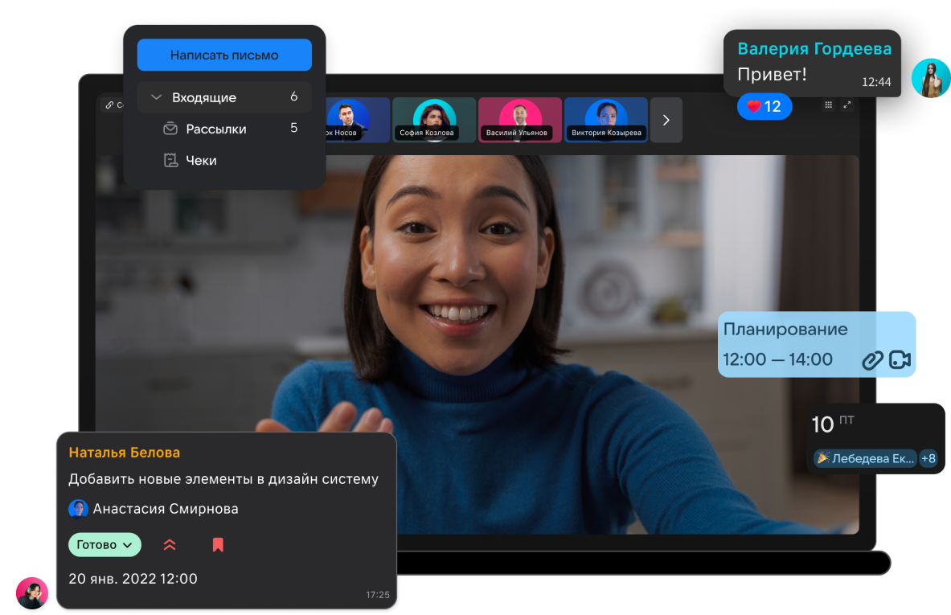
СПб выполнил план на 112%, Мурманск на 87%

Slide 11
План на IV квартал: лояльность и новые точки
Запуск программы лояльности в приложении
Пересмотр условий для корпоративных клиентов
Открытие двух точек в Мурманске после ремонта

Slide 12
Утвердить план действий на IV квартал

